Slide 1
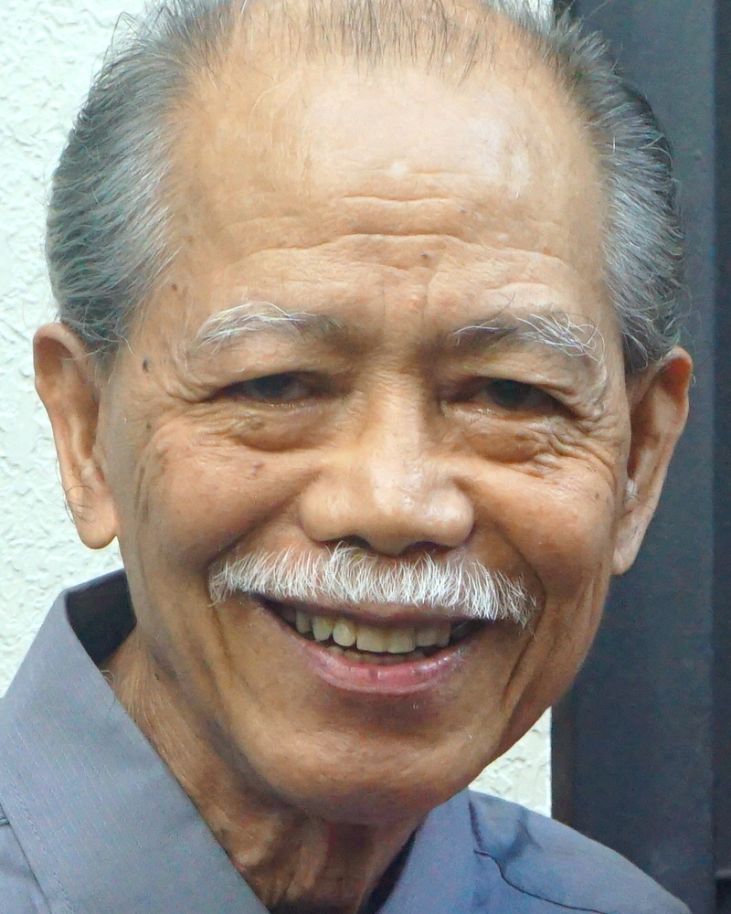
Adult Bible Study Guide
Jul • Aug • Sep 2023
Where DIANA Reigns Supreme
Good&Faithful
@ClaRoVicente8804
Notes:
Kung Saan si Diana ay Kataas-taasang Nangingibabaw

Slide 2
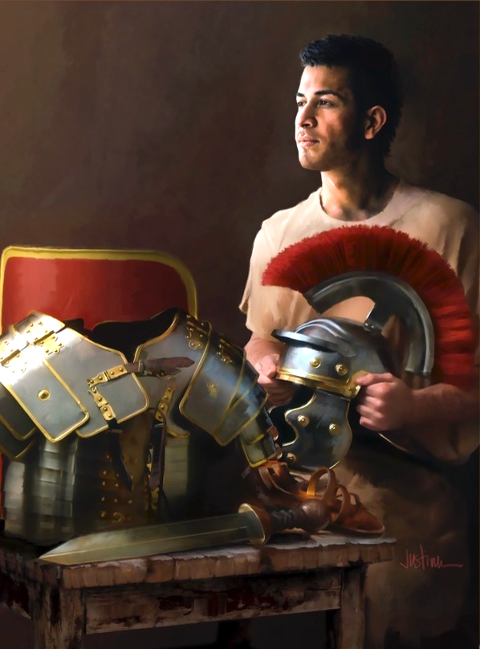
John K. McVay
Principal Contributor
Notes:
Mga Taga-Efeso.

Slide 3
Ephesians
How to Follow Jesus in Trying Times
• Writing from prison, Paul worries that the believers in Ephesus may “lose heart,” forgetting any active sense of what it means to be disciples of Jesus.
• If wobbly Christian disciples are to regain their footing, it will be because they recapture their first love for Jesus and establish fresh trust in His grace and power.
Notes:
Paano Sumunod kay Jesus sa mga Panahon ng Pagsubok • Sumusulat mula sa bilangguan, nag-aalala si Pablo na ang mga mananampalataya sa Efeso ay maaring “nawalan na ng pag-asa,” nakakalimutang sa anumang aktibong pagkadama ng kahulugan ng pagiging mga alagad ni Jesus. ¶ • Kung ang mabubuway na Kristiyanong alagad ay mababawi ang kanilang matatag na pagkakatindig, ito’y dahil kanilang naibalik ang una nilang pag-ibig para kay Jesus at naitatag ang bagong pagtitiwala sa Kanyang biyaya’t kapangyarihan.

Slide 4
Ephesians
How to Follow Jesus in Trying Times
• Ephesians speaks especially to times like our own, in which the allure of the world and the passing of time threaten to dull Christian discipleship.
• This quarter we have the privilege of listening prayerfully to Ephesians and experiencing anew the excitement of following Jesus in challenging times.
Notes:
• Nagsasalita ang Efeso lalo na sa mga panahong tulad ng atin, kung saan ang pang-akit ng sanlibutan at ang paglipas ng panahon ay nagbabantang papurulin ang pagiging alagad Kristiyano. ¶ • Itong tatlong buwan ay may pribilehiyo tayo na buong mapanalangining makikinig sa Efeso at mararanasang muli ang katuwaan ng pagsunod kay Jesus sa mapapanghamong panahon.

Slide 5
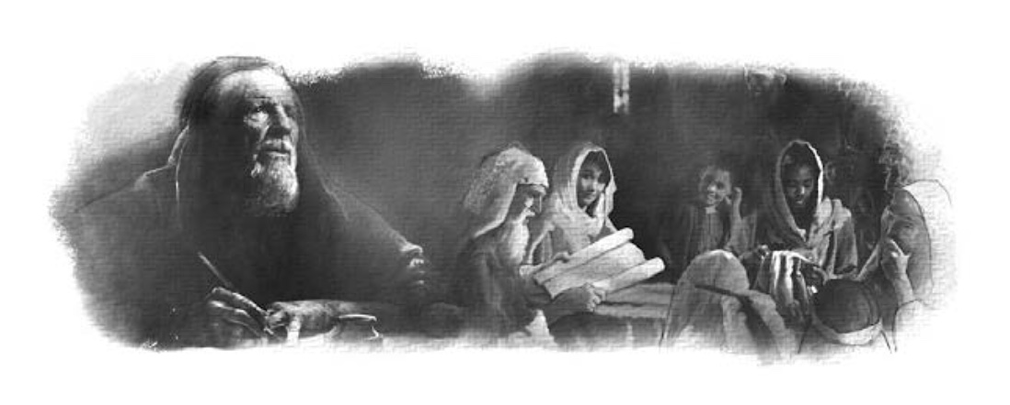
Ephesians
Lesson 1, July 1, 2023
Paul and the Ephesians
Notes:
Si Pablo at ang mga Taga-Efeso.

Slide 6
Ephesians
Key Text
Ephesians 1:9, 10 ESV
“Making known to us the mystery of his will, according to his purpose, which he set forth in Christ as a plan for the fullness of time, to unite all things in him, things in heaven and things on earth.”
Notes:
Susing Talata. “Ipinaalam niya sa atin ang hiwaga ng kanyang kalooban, ayon sa mabuting layunin na kanyang itinakda kay Cristo. Ang layuning ito, na kanyang tutuparin pagdating ng takdang panahon, ay upang tipunin kay Cristo ang lahat ng mga bagay na nasa kalangitan at ang mga bagay na nasa ibabaw ng lupa” (Efeso 1:9, 10).

Slide 7
Ephesians
Initial Words
Partly because of his imprisonment (Eph. 3:13), and partly because of ongoing persecution and temptations, the Ephesians are tempted to lose heart.
Paul reminds them of what happened when they were converted, accepting Christ as their Savior and becoming part of the church. Paul writes to awaken the believers in Ephesus to their full identity and privileges as followers of Christ.
Partly because of his imprisonment (Eph. 3:13), and partly because of ongoing persecution and temptations, the Ephesians are tempted to lose heart.
Paul reminds them of what happened when they were converted, accepting Christ as their Savior and becoming part of the church.
Notes:
Panimulang Salita. Medyo dahil sa kanyang pagkakakulong (Efeso 3:13), at medyo dahil sa kasalukuyang pag-uusig at mga tukso, ang mga taga-Efeso ay natutuksong mawalan ng pag-asa. ¶ Nagpapaalaala si Pablo sa kanila ang nangyari nang sila’y nahikayat, tinatanggap si Cristo bilang kanilang Tagapagligtas at nagiging bahagi ng iglesya. ¶ Sumusulat si Pablo upang gisingin ang mga mananampalataya sa Efeso sa kanilang lubos na pagkakakilanlan at mga pribilehiyo bilang mga tagasunod ni Cristo.

Slide 8
Ephesians
Quick Look
1. Paul’s Relationship to Ephesus
a. An Evangelist (Acts 18:18–21).
b. A Concerned Apostle (Acts 20:31).
2. The Letter to the Ephesians
a. Hearing the Letter (Eph. 5:21–6:9).
b. Writing From Prison (Eph. 3:1; 6:20).
3. A Christ-Saturated Letter
Unity is Centered in Christ (Eph. 1:9, 10).
Notes:
(1) Ang Relasyon ni Pablo sa Efeso
a. Isang Ebanghelista (Mga Gawa 18:18–21).
b. Isang Nagmamalasakit na Apostol (Mga Gawa 20:31).
(2) Ang Liham sa mga Taga-Efeso
a. Pinapakinggan ang Liham (Efeso 5:21–6:9).
b. Lumiliham mula sa Bilangguan (Efeso 3:1; 6:20).
(3) Isang Liham na Babad si Cristo
Ang Pagkaka-isa ay nakasentro kay Cristo (Efeso 1:9, 10).

Slide 9
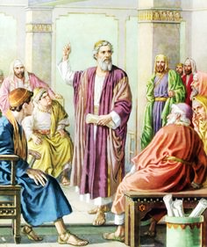
Ephesians
1. Paul’s Relationship to Ephesus
a. An Evangelist
Acts 18:18–21 NKJV
“Then he took leave of the brethren and sailed for Syria, and Priscilla and Aquila were with him. ... And he came to Ephesus, and left them there; but he himself entered the synagogue and reasoned with the Jews. When they asked him to stay a longer time with them, he did not consent, … saying,…
“but I will return again to you, God willing.” And he sailed from Ephesus.”
Notes:
1. Ang Relasyon ni Pablo sa Efeso. a. Isang Ebanghelista. “[P]agkatapos ay nagpaalam na sa mga kapatid, at buhat doo'y naglakbay patungo sa Siria, at kasama niya sina Priscila at Aquila. … Pagdating nila sa Efeso sila'y iniwan niya roon; ngunit pumasok muna siya sa sinagoga at nakipagtalo sa mga Judio. Nang siya'y pinakiusapan nila na tumigil pa roon ng mas mahabang panahon, ay hindi siya pumayag, kundi … sinabi, ¶ ‘Babalik uli ako sa inyo kung loloobin ng Diyos.’ At siya'y naglakbay buhat sa Efeso” (Mga Gawa 18:18–21).

Slide 10
1. Paul’s Relationship to Ephesus
a. An Evangelist
Ephesus, one of the largest cities of the Roman Empire
• The capital of one of the empire’s richest provinces, Asia (Asia Minor today).
• Artemis (Diana to the Romans), regarded as the protector goddess of the city, was supreme.
• Paul returns to Ephesus and remains there “for three years” with the intention of firmly founding Christianity there.
Notes:
Ang Efeso, isa sa pinakamalaking lungsod ng Imperyo ng Roma. ¶ • Ang kapitolyo ng isa sa pinakamayamang lalawigan ng imperyo, ang Asya (Asia Minor ngayon). ¶ • Si Artemis (Diana sa mga Romano), itunuring bilang ang protektor na diyosa ng lungsod, ay kataas-taasan. ¶ •Bumalik si Pablo sa Efeso at nanatili roon “nang talong taon” na may pakay na buong tatag na itayo roon ang Kristiyanismo.

Slide 11
1. Paul’s Relationship to Ephesus
a. An Evangelist
Seven itinerant, Jewish exorcists
• Mingling the names of both Jesus and Paul in their incantations proves to be a misguided venture.
• The event also had a profound impact on some of those who had already become believers, who publicly burned their expensive handbooks of magic arts worth “fifty thousand silver coins” (Acts 19:19 NRSV).
Notes:
Pitong naglilibot at Judiong mga Tagapagpalayas ng Demonyo. ¶ • Pinaghahalo ang mga pangalan ni Jesus at Pablo sa kanilang mga orasyon ay nagpapatunay ng pagiging isang maling pakikipagsapalaran. ¶ • Ang pangyayari ay mayroon ding isang malalaim na epekto sa ilan sa mga naging mananampalataya, na sinunog sa publiko ang kanilang mamahaling mga aklat ng mahika na nagkakahalaga ng “limampung libong salaping pilak” (Mga Gawa 19:19).

Slide 12
a. An Evangelist
Jewish Exorcists
Believers learn that the worship of Jesus must not be diluted with the worship of anything or anyone else.
A Total Commitment to the Lord.
Notes:
Natutunan ng mga mananampalataya na ang pagsamba kay Jesus ay hindi dapat palabnawin nang pagsamba ng anuman o sinuman. ¶ Isang lubos ng pagtatalaga sa Panginoon.

Slide 13
Ephesians
1. Paul’s Relationship to Ephesus
b. A Concerned Apostle
Notes:
b. Isang Nagmamalasakit na Apostol. “Kaya't kayo'y maging handa at alalahanin ninyo na sa loob ng tatlong taon ay hindi ako tumigil sa gabi at araw ng pagbibigay-babala na may pagluha sa bawat isa” (Mga Gawa 20:31).

Slide 14
1. Paul’s Relationship to Ephesus
b. A Concerned Apostle
Paul’s impact to the city
• The magnificent Temple of Artemis has a reputation as one of the Seven Wonders of the Ancient World.
• Paul’s anti-idolatry rhetoric was draining financial support from the temple.
• Demetrius led a crowd into the large amphitheater, the commotion continued.
• Paul meets with the believers and leaves the city.
Notes:
Ang epekto ni Pablo sa lungsod. ¶ • Ang napakaringal na Temlo ni Artemis ay may reputpasyon bilang isa sa Pitong Kamangha-mangha sa Matandang Daigdig. ¶ • Ang laban-sa-idolatriyang pagsasalita ni Pablo ay nagpapatuyo ng suportang pinansyal mula sa templo. ¶ • Si Demetrio ay pinangaunahan ang isang karamihan ng tao tungo sa malaking ampiteatro at ang kaguluhan ang nagpatuloy. ¶ • Pinulong ni Pablo ang mga mananampalatya at nilisan ang lungsod.

Slide 15
b. A Concerned Apostle
Chronology of Paul’s Relationship to Ephesus
ad 52: Paul’s initial, brief visit (Acts 18:18–21).
ad 53–56: Paul’s three-year ministry (19:1–20:1). He composes 1 Corinthians near the end of his stay there (1 Cor. 16:5–9).
ad 57: While at Miletus, Paul meets with the elders from Ephesus (Acts 20:17–38).
ad 62: Paul composes his letter to the Ephesians, probably from confinement in Rome.
Notes:
Ang Pagkakasunud-sunod ng Relasyon ni Pablo sa Efeso. ad 52. Una at sandaling pagdalaw ni Pablo. ¶ • ad 53–56. Tatlong taong ministeryo ni Pablo. Isinulat niya ang 1 Corinto nang malapit na sa wakas ng pananatili niya roon. ¶ • ad 57. Samantalang nasa Miletus, pinulong ni Pablo ang mga matatanda mula sa Efeso. ad 62. Sinulat ni Pablo ang kanyang liham sa mga taga-Efeso, marahil mula sa pagkakabilanggo sa Roma.

Slide 16
1. Paul’s Relationship to Ephesus
b. A Concerned Apostle
“For I know this, that after my departure savage wolves will come in among you, not sparing the flock. Also from among yourselves men will rise up, speaking perverse things, to draw away the disciples after themselves. Therefore watch, and remember that for three years I did not cease to warn everyone night and day with tears” (Acts 20:29–31).
Notes:
“Alam ko na pag-alis ko ay papasok sa kalagitnaan ninyo ang mababangis na asong-gubat na walang patawad sa kawan; at lilitaw mula sa inyo na ring kasamahan ang mga taong magsasalita ng mga bagay na lihis, upang akitin ang mga alagad na sumunod sa kanila. Kaya't kayo'y maging handa at alalahanin ninyo na sa loob ng tatlong taon ay hindi ako tumigil sa gabi at araw ng pagbibigay-babala na may pagluha sa bawat isa” (Mga Gawa 20:29–31).

Slide 17
Ephesians
2. The Letter to the Ephesians
a. Hearing the Letter
Ephesians 5:21–6:9 NKJV
“Wives, submit to your own husbands, as to the Lord. … Husbands, love your wives, just as Christ also loved the church…. … Children, obey your parents in the Lord, for this is right. And you, fathers, do not pro-voke your children to wrath…. Bondser- vants, be obedient to those who are your
masters…. … And you, masters, do the same things to them, giving up threatening….”
Notes:
2. Ang Liham sa mga Taga-Efeso. a. Pinakikinggan ang Liham. “Mga asawang babae, pasakop kayo sa inyu-inyong mga asawa, gaya ng pagpapasakop ninyo sa Panginoon. … Mga asawang lalaki, mahalin ninyo ang inyu-inyong mga asawa, gaya ni Cristo na nagmahal sa iglesya…. … Mga anak, sundin ninyo ang inyong mga magulang sa Panginoon, sapagkat ito'y matuwid. … At mga ama, huwag ninyong ibunsod sa galit ang inyong mga anak…. Mga alipin, sundin ninyo ang inyong mga panginoon…. … At mga panginoon, ¶ gayundin ang inyong gawin sa kanila. iwasan ang pananakot….” (Efeso 5:21–6:9).

Slide 18
2. The Letter to the Ephesians
a. Hearing the Letter
Read aloud in the house churches of believers
• The Christian movement in Ephesus had grown, and the number of house churches had multiplied.
• Tychicus, the personal representative of apostle Paul, share a letter from him.
• The assembled group likely included members of the host household, clients and even customers.
Notes:
Malakas na binasa sa mga bahay-iglesya ng mga mananampalataya ¶ • Ang kilusang Kristiayano sa Efeso ay lumago, at ang bilang ng mga bahay iglesya ay dumami. ¶ • Si Tiquico, ang personal na kinatawan ng apostol Pablo ay ibinahagi ang isang liham mula sa kanya. ¶ • Ang natipong grupo ay malamang na kabilang ang mga kaaanib ng may-bahay sambahayan, mga kliyente at kahit pa mga suki.

Slide 19
a. Hearing the Letter
Outline of the Letter
I. Opening Greeting (1:1, 2)
II. Introductory Blessing (1:3–14)
III. Praying for Believers to Receive Christ-Focused Wisdom (1:15–23)
IV. Once Spiritually Dead; Now Exalted With Christ (2:1–10)
V. Christ’s Creation of the Church Out of Jews and Gentiles (2:11–22)
Notes:
Balangkas ng Liham. I. Pambungad na Pagbati. ¶ II. Panimulang Pagpapala. ¶ III. Nananalangin para sa mga mananampalataya upang Tumanggap ng Naka-pokus-kay-Cristong Katalinuhan. ¶ IV, Minsang Patay sa Esprtu; Ngayo’y Itinaas Kasama si Cristo. ¶ V. Paglikha ng Iglesya ni Cristo Mula sa mga Hudyo at Hentil.

Slide 20
a. Hearing the Letter
Outline of the Letter
VI. Paul as Preacher of Christ to the Gentiles (Eph. 3:1–13)
VII. Praying for Believers to Experience the Love of Christ (3:14–21)
VIII. Hold Onto the Spirit-Inspired Unity of the Church (4:1–16)
IX. Live the New, Unity-Nurturing Life (4:17–32)
Notes:
VI. Si Pablo bilang Mangangaral ni Cristo sa mga Hentil. ¶ VII. Nananalangin para sa mga Mananampalataya upang Maranasan ang Pag-ibig ni Cristo. ¶ VIII. Manghawakan sa Kinasihan-ng-Espiritung Pagkakaisa ng Iglesya. ¶ IX. Isakabuhayan ang Bago, Nagpapalakas-na-Nagkakaisang Buhay.

Slide 21
a. Hearing the Letter
Outline of the Letter
X. Walk in Love, Light, and Wisdom (5:1–20)
XI. Practice Christ-Shaped Life in the Christian Household (5:21–6:9)
XII. Stand Together: The Church as the Army of God (6:10–20)
XIII. Closing Greeting (6:21–24)
Notes:
X. Lumakad sa Pag-ibig, Liwanag, at Katalinuhan. ¶ XI. Ipraktis ang Nahubog-na-buhay ni Cristo sa Sambahayang Kristiyano. XII. Magkakasamang Tumayo: Ang Iglesya bilang ang Hukbo ng Diyos. ¶ XIII. Pangwakas na Pagbati.

Slide 22
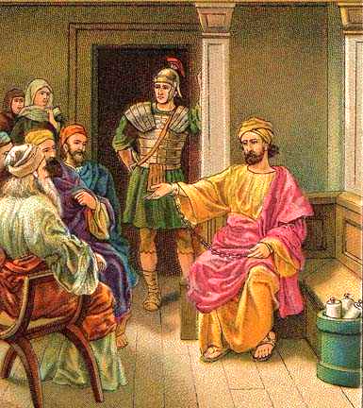
Ephesians
2. The Letter to the Ephesians
b. Writing From Prison
Ephesians 3:1; 6:20 NKJV
“For this reason I, Paul, the prisoner of Christ Jesus for you Gentiles.”
“For which I am an ambassador in chains; that in it I may speak boldly, as I ought to speak.”
Notes:
b. Lumiliham Mula sa Bilangguan. “Dahil dito, akong si Pablo ay bilanggo ni Cristo Jesus alang-alang sa inyong mga Hentil” (Efeso 3:1).¶ “Na dahil dito ako'y isang sugong may tanikala; upang ito'y aking maipahayag na may katapangan gaya ng nararapat na aking sabihin” (6:20).

Slide 23
2. The Letter to the Ephesians
b. Writing From Prison
Identifies himself as the author
• At the outset of the letter (1:1).
• Near the middle of the letter, labeling himself “the prisoner of Christ Jesus for you Gentiles” (3:1).
• Near the end of the letter, again refers to his imprisonment (6:20).
• Concludes with personal words (6:21, 22).
Notes:
Nagpapakilala sa sarili bilang ang may-akda. ¶ • Sa pasimuta ng liham. ¶ • Malapit sa gitna ng liham, binabansagan ang sarili na “ang bilanggo ni Cristo Jesus para sa inyong mga Hentil”. ¶ • Malapit sa dulo ng liham, muli ay tinutukoy ang kanyang pagkakabilanggo.

Slide 24
2. The Letter to the Ephesians
b. Writing From Prison
The letter reflects the grand themes of God’s salvation
• Beginning with God’s decisions made “before the foundation of the world” (1:4).
• Exhibits an exalted, literary style, with long sentences, repetitive expressions, and developed metaphors.
• A great deal of praise, prayer, and worship language (1:3–23, 3:14–21) and highly rhe- torical passages (4:1–16, 5:21–33, 6:10–20).
Notes:
Ang liham ay sinasalamin ang mga dakilang tema ng kaligtasan ng Diyos. ¶ • Nagpaoasimula sa mga kapasyahang ginawa ng Diyos “Bago pa itinatag ang sanlibutan”. ¶ • Nagpapakita ng isang matayog na pampanitikang istilo, na may mahahabang pangungusap, paulit-ulit na pagpapahayag, at nabuong metapora. ¶ • Isang malaking uri ng lengguwahe ng papuri, panalangin, at pagsamba at buong taas na siping retorikal.

Slide 25
Ephesians
3. A Christ-Saturated Letter
Ephesians 1:9, 10 NKJV
“Having made known to us the mystery of His will, according to His good pleasure which He purposed in Himself, that in the dispensation of the fullness of the times He might gather together in one all things
in Christ, both which are in heaven and which are on earth—in Him.”
Notes:
3. Ang Liham na Babad si Cristo. “Na ipinaalam niya sa atin ang hiwaga ng kanyang kalooban, ayon sa mabuting layunin na kanyang itinakda kay Cristo, bilang katiwala ng kaganapan ng panahon, upang tipunin ang lahat ng mga bagay ¶ kay Cristo, ang mga bagay na nasa sangkalangitan, at ang mga bagay na nasa ibabaw ng lupa.” (Efeso 1:9, 10).

Slide 26
Ephesians
3. A Christ-Saturated Letter
God’s Christ-centered plan for the full-ness of time and the church’s role in it.
• The unity God has in mind is centered in Christ. The phrase “in Christ” and similar phrases is used more than thirty times, and everywhere lifts up Jesus.
• Seeks to reignite the spiritual commit- ment of believers by reminding them that they are part of the church.
• Church (Gr. ekklēsia) is “universal” church.
Notes:
Ang nakasentro-kay-Cristong panukala ng Diyos para sa kapunuan ng panahon at ang papel dito ng iglesya. ¶ • Ang pagkaka-isang nasa isip ng Diyos ay nakasentro kay Cristo. Ang kasabiang “nakay Cristo” at mga katulad na kasahihan ay ginamit ng higit 30 beses, at sa lahat ng dako ay iniaangat si Jesus. ¶ • Nagsisikap na paningasing muli ang espirituwal na pagtatalaga ng mga mananampalataya sa pamamagitan ng pagpapaalaala sa kanila na sila’y bahagi ng iglesya. ¶ • Iglesya (Gr. Ekklesia) ay “pandaigdigang” iglesya.

Slide 27
Ephesians
3. A Christ-Saturated Letter
Four metaphors about the church
1. The church as a body (1:22, 23; 2:16; 3:6; 4:1–16, 25; 5:23, 29, 30).
2. The church as a building/temple (2:19–22).
3. The church as a bride (5:22–27).
4. The church as an army (6:10–20).
Notes:
Apat na metapora tunglol sa iglesya. ¶ 1. Ang iglesya bilang isang katawan, ¶ 2. Ang iglesya bilang isang gusali/templo. ¶ 3. Ang iglesya bilang isang nobya. ¶ 4. Ang iglesya bilang isang hukbo.

Slide 28
Ephesians
The Last Word
Ephesians was written to believers who needed instruction about “how to cope with the continuing influence and attacks of the sinister cosmic ‘powers.’ ”* Paul’s response is the Epistle to the Ephesians, in which he points to Christ as the One who has been exalted above every power (Eph. 1:20–23) and emphasizes the superiority of the strength that God provides to believers (2:15–19, 3:14–21, 6:10–20).
Ephesians was written to believers who needed instruction about “how to cope with the continuing influence and attacks of the sinister cosmic ‘powers.’ ”* Paul’s response is the Epistle to the Ephesians, in which he points to Christ as the One who has been exalted above every power (Eph. 1:20–23) and
Ephesians was written to believers who needed instruction about “how to cope with the continuing influence and attacks of the sinister cosmic ‘powers.’ ”*
Notes:
Huling Salita. Ang Efeso ay naisulat sa mga mananampalataya na nangangailangan ng tagubilin tungkol sa “paano kakayahin ang patuloy na impluwensya at mga atake ng nagbabantang kosmikong “mga kapangyarihan.’ ” ¶ Ang tugon ni Pablo ay ang Lihan sa mga Taga-Efeso, kung saan nakaturo siya kay Cristo bilang ang Isa na naitaas sa ibabaw ng bawat kapangyarihan at ¶ nagdiriin ng kahigitan ng lakas na ibinibigay ng Diyos sa mga mananampalataya.*

